Slide 1

ATLETISMO NO DESPORTO ESCOLAR
INICIAÇÃO AO TREINO DESPORTIVO

Slide 2

CORRIDA DE VELOCIDADE

Slide 3
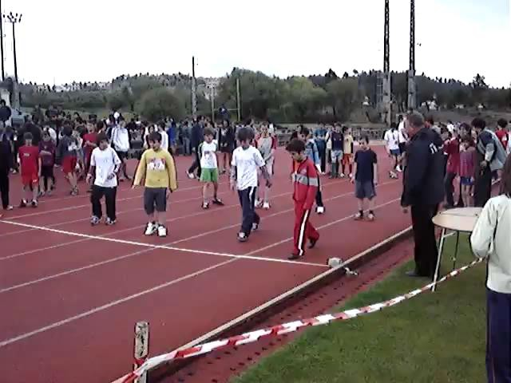
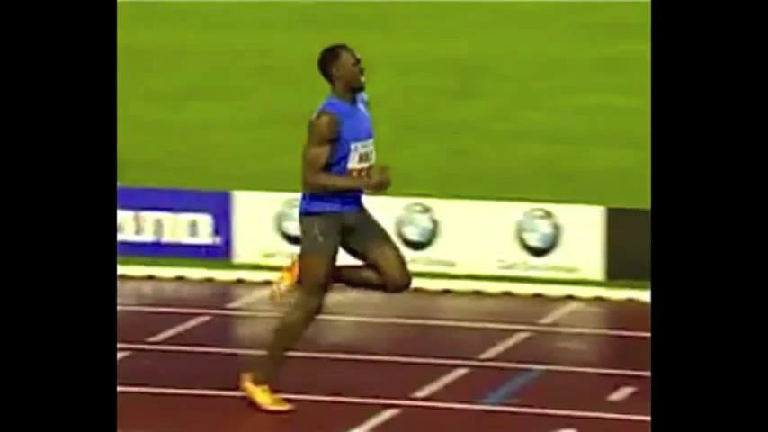
Os Fundamentos da Corrida de Velocidade
Correr Rápido

Slide 4
Correr Rápido (velocidade) é uma capacidade motora base, para muitas atividades desportivas, e está presente em todas as provas do Atletismo;

Slide 5

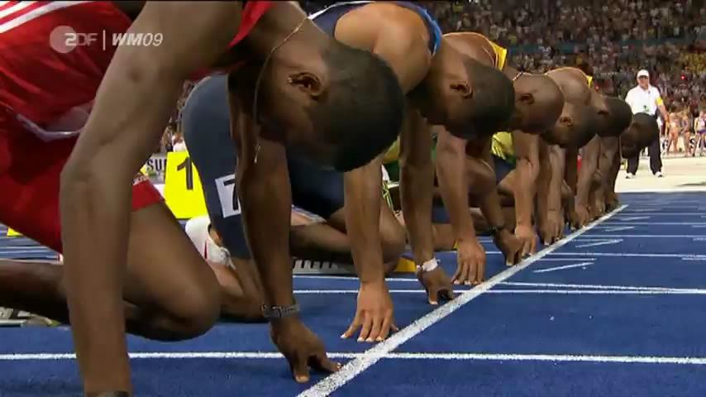


Os Fundamentos da Corrida de Velocidade
O que é Fundamental:
1
2
Apoio no terço médio-anterior do pé.
Trajetória dos pés descrevendo um ciclo anterior.
3
Alinhamento dos segmentos
corporais
Correr Rápido

Slide 6
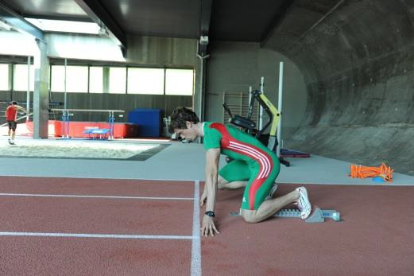
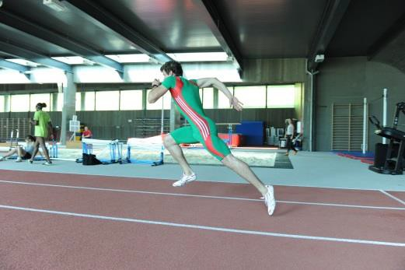
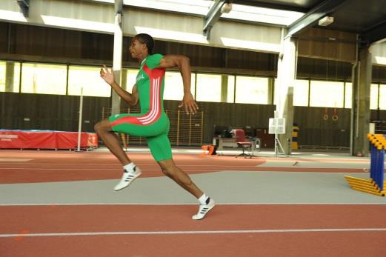
As Fases da Corrida de Velocidade
1
Partida
2
Aceleração
3
Velocidade Máxima
4
Velocidade de Resistência

Slide 7
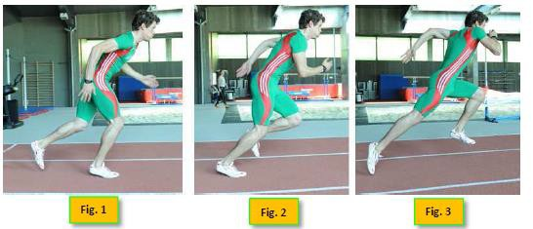
Aceleração
O que é Fundamental:
1
2
3
4
Apoio no terço médio-anterior do pé.
Alinhamento dos segmentos corporais, com o corpo inclinado para a frente.
Extensão da perna de impulsão.
Ação Dinâmica e vigorosa dos segmentos livres.

Slide 8
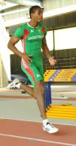
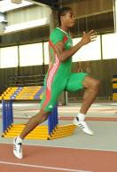
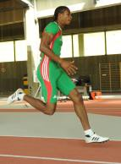
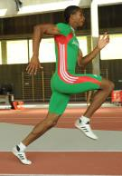
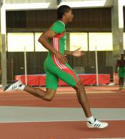
Velocidade Máxima
O que é Fundamental:
1
2
3
Apoio no terço médio-anterior do pé.
Trajetória dos pés descrevendo um ciclo anterior.
O tronco deve estar vertical, olhando em frente e sem recuar os ombros relativamente à bacia.

Slide 9


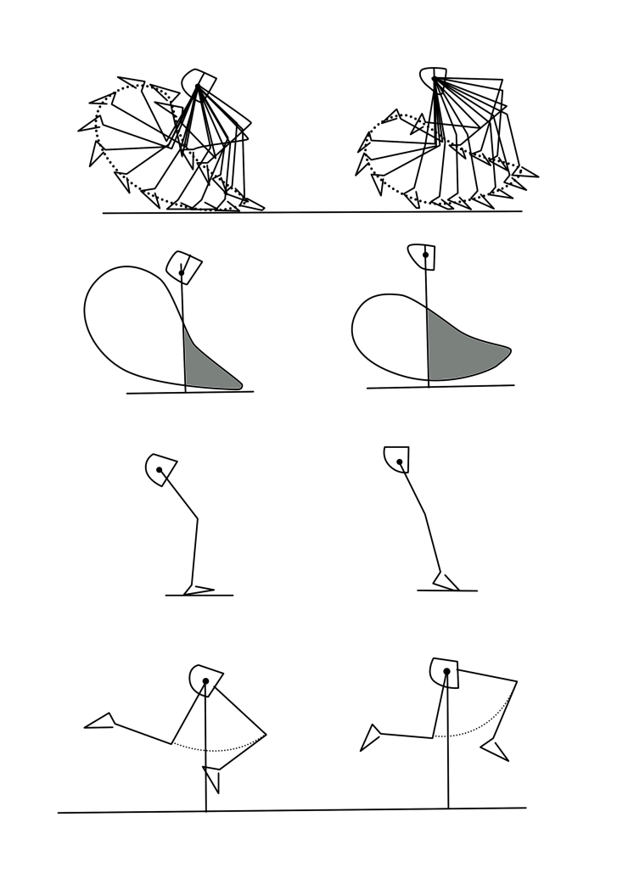
Ciclo Posterior vs Anterior

